Slide 1
เกี่ยวกับ ICANN
ETDA-ICANN Language Localization Project
Module 1.1

Slide 2
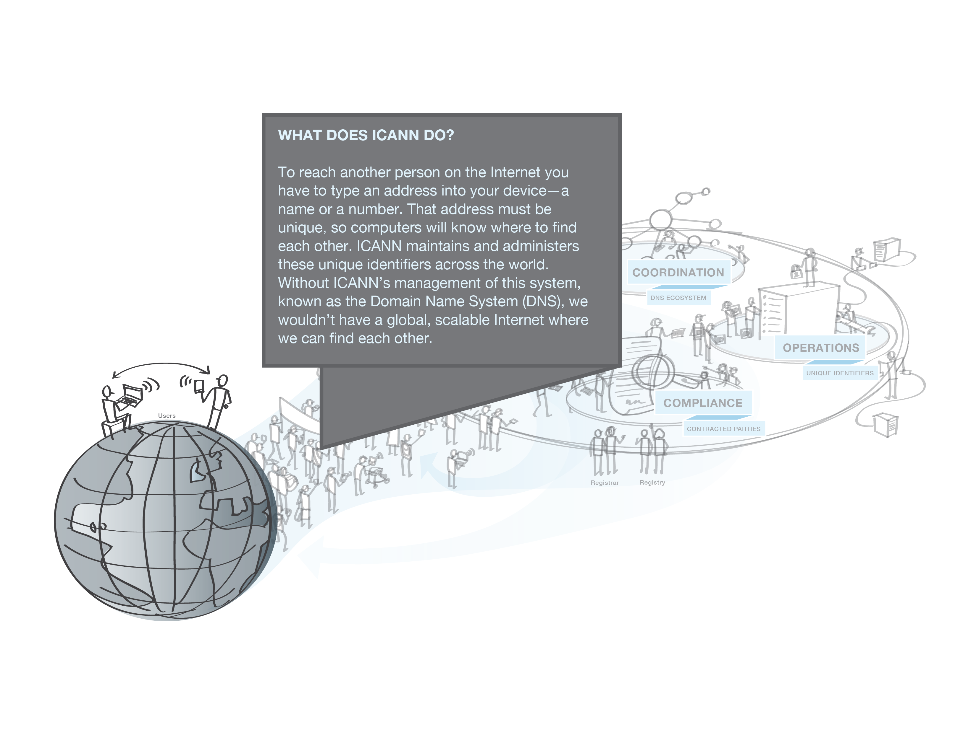
ICANN ทำอะไร?
ICANN ทำอะไร ?
การสื่อสารกันในอินเทอร์เน็ต จะต้องระบุที่อยู่ปลายทางในอุปกรณ์ที่ใช้ ซึ่งต้องเป็นชื่อหรือตัวเลขที่มีความเฉพาะเจาะจง เพื่อให้ค้นหากันได้ ICANN มีหน้าที่ดูแลและบริหารการยืนยันตัวตนด้วยชื่อหรือตัวเลขเหล่านี้ที่ไม่ซ้ำกันทั่วโลก หากไม่มี ICANN บริหารจัดการระบบเครื่องแม่ข่ายชื่อโดเมน หรือ Domain Name Server (DNS) เราจะไม่สามารถค้นหากันเจอหรือสื่อสารกันในอินเทอร์เน็ตที่เติบโตและขยายไปทั่วโลกได้
Notes:
To reach another person on the internet you have to type an address into your device-a name or number
การเข้าถึงอินเทอร์เน็ตนั้นต้องมีการระบุชื่อหรือตัวเลขของอุปกรณ์นั่นๆ ซึ่งจะมีความเฉพาะแต่ละเครื่องเพื่อให้การติดต่อสื่อสารกันได้
ICANN มีหน้าที่ดูแลและบริหารการยืนยันตัวตนที่ไม่ซ้ำกันทั่วโลก หากไม่มี ICANN บริหารจัดการระบบเครื่องแม่ข่ายชื่อโดเมน หรือ Domain Name Server (DNS)
เราไม่น่าจะมีโลกอินเทอร์เน็ตที่สามารถปรับเข้าหากันซึ่งสื่อสารกันได้
We would not have a global, scalable internet where we can find each other

Slide 3
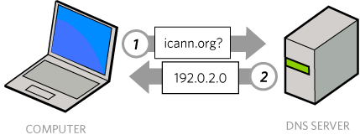
เครือข่ายโลก - ระบบชื่อโดเมน
หมายเลขไอพี (IP) คือ หมายเลขที่อยู่เฉพาะที่ช่วยคอมพิวเตอร์ให้ค้นหาคอมพิวเตอร์เครื่องอื่น ๆ
Domain Name System (DNS) ระบบที่ช่วยจับคู่ หมายเลขไอพี กับ ชื่อโดเมน
DNS เป็นพื้นฐานของอินเทอร์เน็ตโดยรวม
DNS ช่วยให้อินเทอร์เน็ตมีความปลอดภัย มีเสถียรภาพ และทำงานร่วมกันได้
ICANN ก่อตั้งขึ้นในปี พ.ศ. 2541 เพื่อประสานนโยบายเกี่ยวกับ DNS
Notes:
To reach another person on the Internet you have to type an address into your computer—a name or a number. That address has to be unique so computers know where to find each other. The Internet Corporation for Assigned Names and Numbers, or ICANN, coordinates the Internet’s global domain name system (DNS) across the world. The DNS is a vital part of the Internet’s infrastructure. The DNS is the underpinning of the Internet, and it is safe to say that the Internet could not function without it. ICANN was formed in 1998 as a non-profit corporation with participants from around the world dedicated to keeping the Internet secure, stable and interoperable. It promotes competition and develops policy on the Internet’s unique identifiers. Through its coordination role of the Internet’s naming system, ICANN has an important impact on the expansion and evolution of the Internet. It includes broad representation from governments, registries, registrars, commercial users, non-commercial users and individual Internet users. ICANN’s staff helps organize the voices of volunteers worldwide dedicated to keeping the Internet unified.

Slide 4
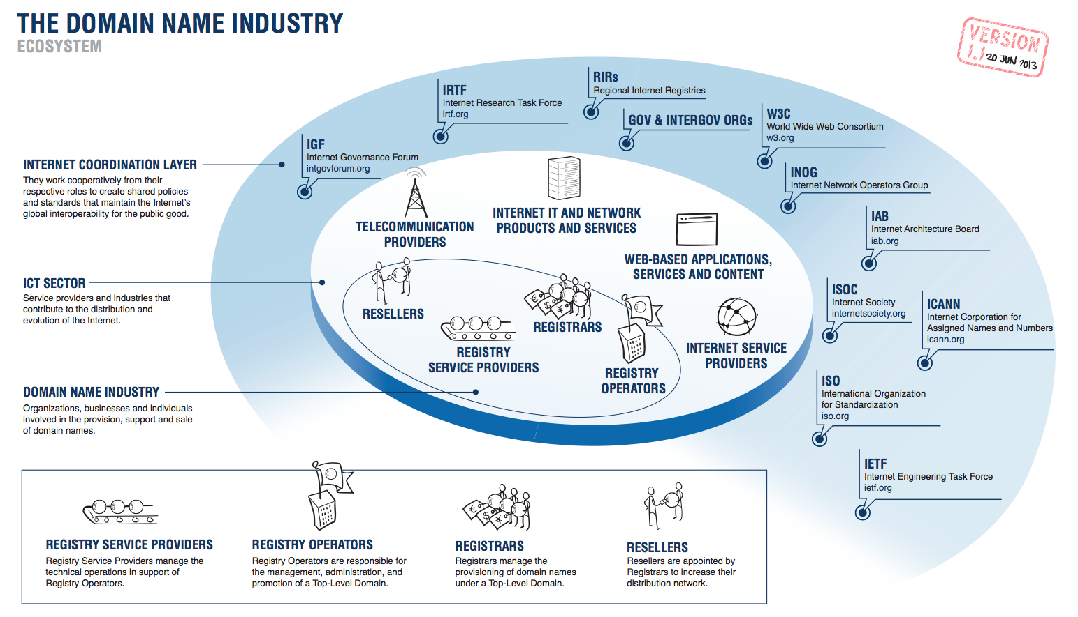
เครือข่ายโลก - ระบบชื่อโดเมน
กลุ่มผู้ประสานงานโลกอินเทอร์เน็ตที่ทำงานสอดประสานกันเพื่อสร้างนโยบาย มาตรฐาน และคงไว้ซึ่งความร่วมมืออันเป็นหนึ่งเดียวของอินเทอร์เน็ตโลกเพื่อประโยชน์ต่อสาธารณะ
ผู้ให้บริการอินเทอร์เน็ต และอุตสาหกรรมที่เกี่ยวข้องกับการ กระจาย และพัฒนาอินเทอร์เน็ต
ผู้ขายต่อ
ผู้ดูแลทะเบียน
ผู้ให้บริการ
นายทะเบียน
องค์กร, ธุรกิจ และบุคคล
ที่เกี่ยวข้องในการจัดหา สนับสนุน และ ขายชื่อโดเมน
ผู้ประกอบกิจการ
นายทะเบียน
ผู้ให้บริการนายทะเบียน มีหน้าที่บริหารจัดการด้านเทคนิคเพื่อช่วยสนับสนุนการดำเนินงานแก่ผู้ประกอบการนายทะเบียน
ผู้ประกอบการนายทะเบียน มีหน้าที่ด้านการบริหารจัดการ และการส่งเสริมการใช้ชื่อโดเมนระดับสูงสุด
ผู้ดูแลทะเบียน มีหน้าที่บริหารจัดการเรื่องการส่งเสริมการใช้ชื่อโดเมนภายใต้ชื่อระดับสูงสุดที่ตนดูแล
ผู้ขายต่อ ได้รับการแต่งตั้งจากผู้ดูแลทะเบียนเพื่อแจกจ่ายชื่อโดเมนภายในเครือข่ายของตน

Slide 5
ICANN ประสานงาน...
ภารกิจของ Internet Assigned Numbers Authority (IANA) :
  บำรุงรักษา Protocol Parameter Registries ในนามของหน่วยงาน IETF
  แบ่งสรรหมายเลขไอพีโดยร่วมมือกับนายทะเบียนระดับภูมิภาค (Regional Internet Registry)
  บริหารจัดการชื่อโดเมน .ARPA และ .INT
  บริหารจัดการ DNS root zone
  เป็นผู้ประสานงานเพื่อดูแล root zone
ภารกิจของ IANA ได้รับการกำหนดภายใต้สัญญากับรัฐบาลสหรัฐอเมริกา
พัฒนานโยบายตามความเหมาะสม สอดคล้องกับแนวทางด้านเทคนิคข้างต้น
Notes:
In more technical terms, ICANN coordinates the Internet Assigned Numbers Authority (IANA) functions, which are key technical services critical to the continued operations of the Internet's underlying address book, the Domain Name System (DNS).
The IANA functions are performed under a contract with the National Telecommunications and Information Administration, an agency within the U.S. Department of Commerce.
ICANN also coordinates policy development reasonably and appropriately related to these technical functions.

Slide 6
ICANN ทำงานอย่างไร?
นอกจากการทำงานเชิงเทคนิค ICANN ยังร่วมพัฒนานโยบาย สำหรับ
“ชื่อ และ ตัวเลข” บนโลกอินเทอร์เน็ต
ขับเคลื่อนการทำงานโดย:
  รูปแบบจากล่างขึ้นบน (Bottom-up)
    ยกประเด็นพิจารณาจากระดับชุมชน/รากหญ้าขึ้นไป
  การขับเคลื่อนโดยฉันทามติ
    ทุกคนสามารถอาสาร่วมเป็นส่วนหนึ่งของคณะทำงาน ICANN
    ค้นหาสิ่งที่สนใจร่วมกัน ลดการนำโดยกลุ่มใดกลุ่มเดียว
  การให้ทุกภาคส่วนที่มีส่วนได้ส่วนเสียมาร่วมออกแบบการกำกับดูแลร่วมกัน
    รวมถึง– ภาครัฐบาล, ภาคเอกชน, ผู้ชำนาญเชิงเทคนิค
    ผู้ใช้อินเทอร์เน็ตทุกคนมีสิทธิ์ในการแสดงความคิดเห็น
Notes:
Besides providing technical operations of vital DNS resources, ICANN also defines policies for how the "names and numbers" of the Internet should run. The work moves forward in a style we describe as the "bottom-up, consensus-driven, multi-stakeholder model:"
Bottom up. At ICANN, rather than the Board of Directors solely declaring what topics ICANN will address, members of sub-groups in ICANN can raise issues at the grassroots level. Then, if the issue is worth addressing and falls within ICANN’s remit, it can rise through various Advisory Committees and Supporting Organizations until eventually policy recommendations are passed to the Board for a vote.
Consensus-driven. Through its By-laws, processes, and international meetings, ICANN provides the arena where all advocates can discuss Internet policy issues. Almost anyone can join most of ICANN’s volunteer Working Groups, assuring broad representation of the world’s perspectives. Hearing all points of view, searching for mutual interests, and working toward consensus take time, but the process resists capture by any single interest– an important consideration when managing a resource as vital as the global Internet.
Multi-stakeholder model. ICANN’s inclusive approach treats the public sector, the private sector, and technical experts as peers. In the ICANN community, you’ll find registries, registrars, Internet Service Providers (ISPs), intellectual property advocates, commercial and business interests, non-commercial and non-profit interests, representation from more than 100 governments, and a global array of individual Internet users. All points of view receive consideration on their own merits. ICANN’s fundamental belief is that all users of the Internet deserve a say in how it is run.

Slide 7
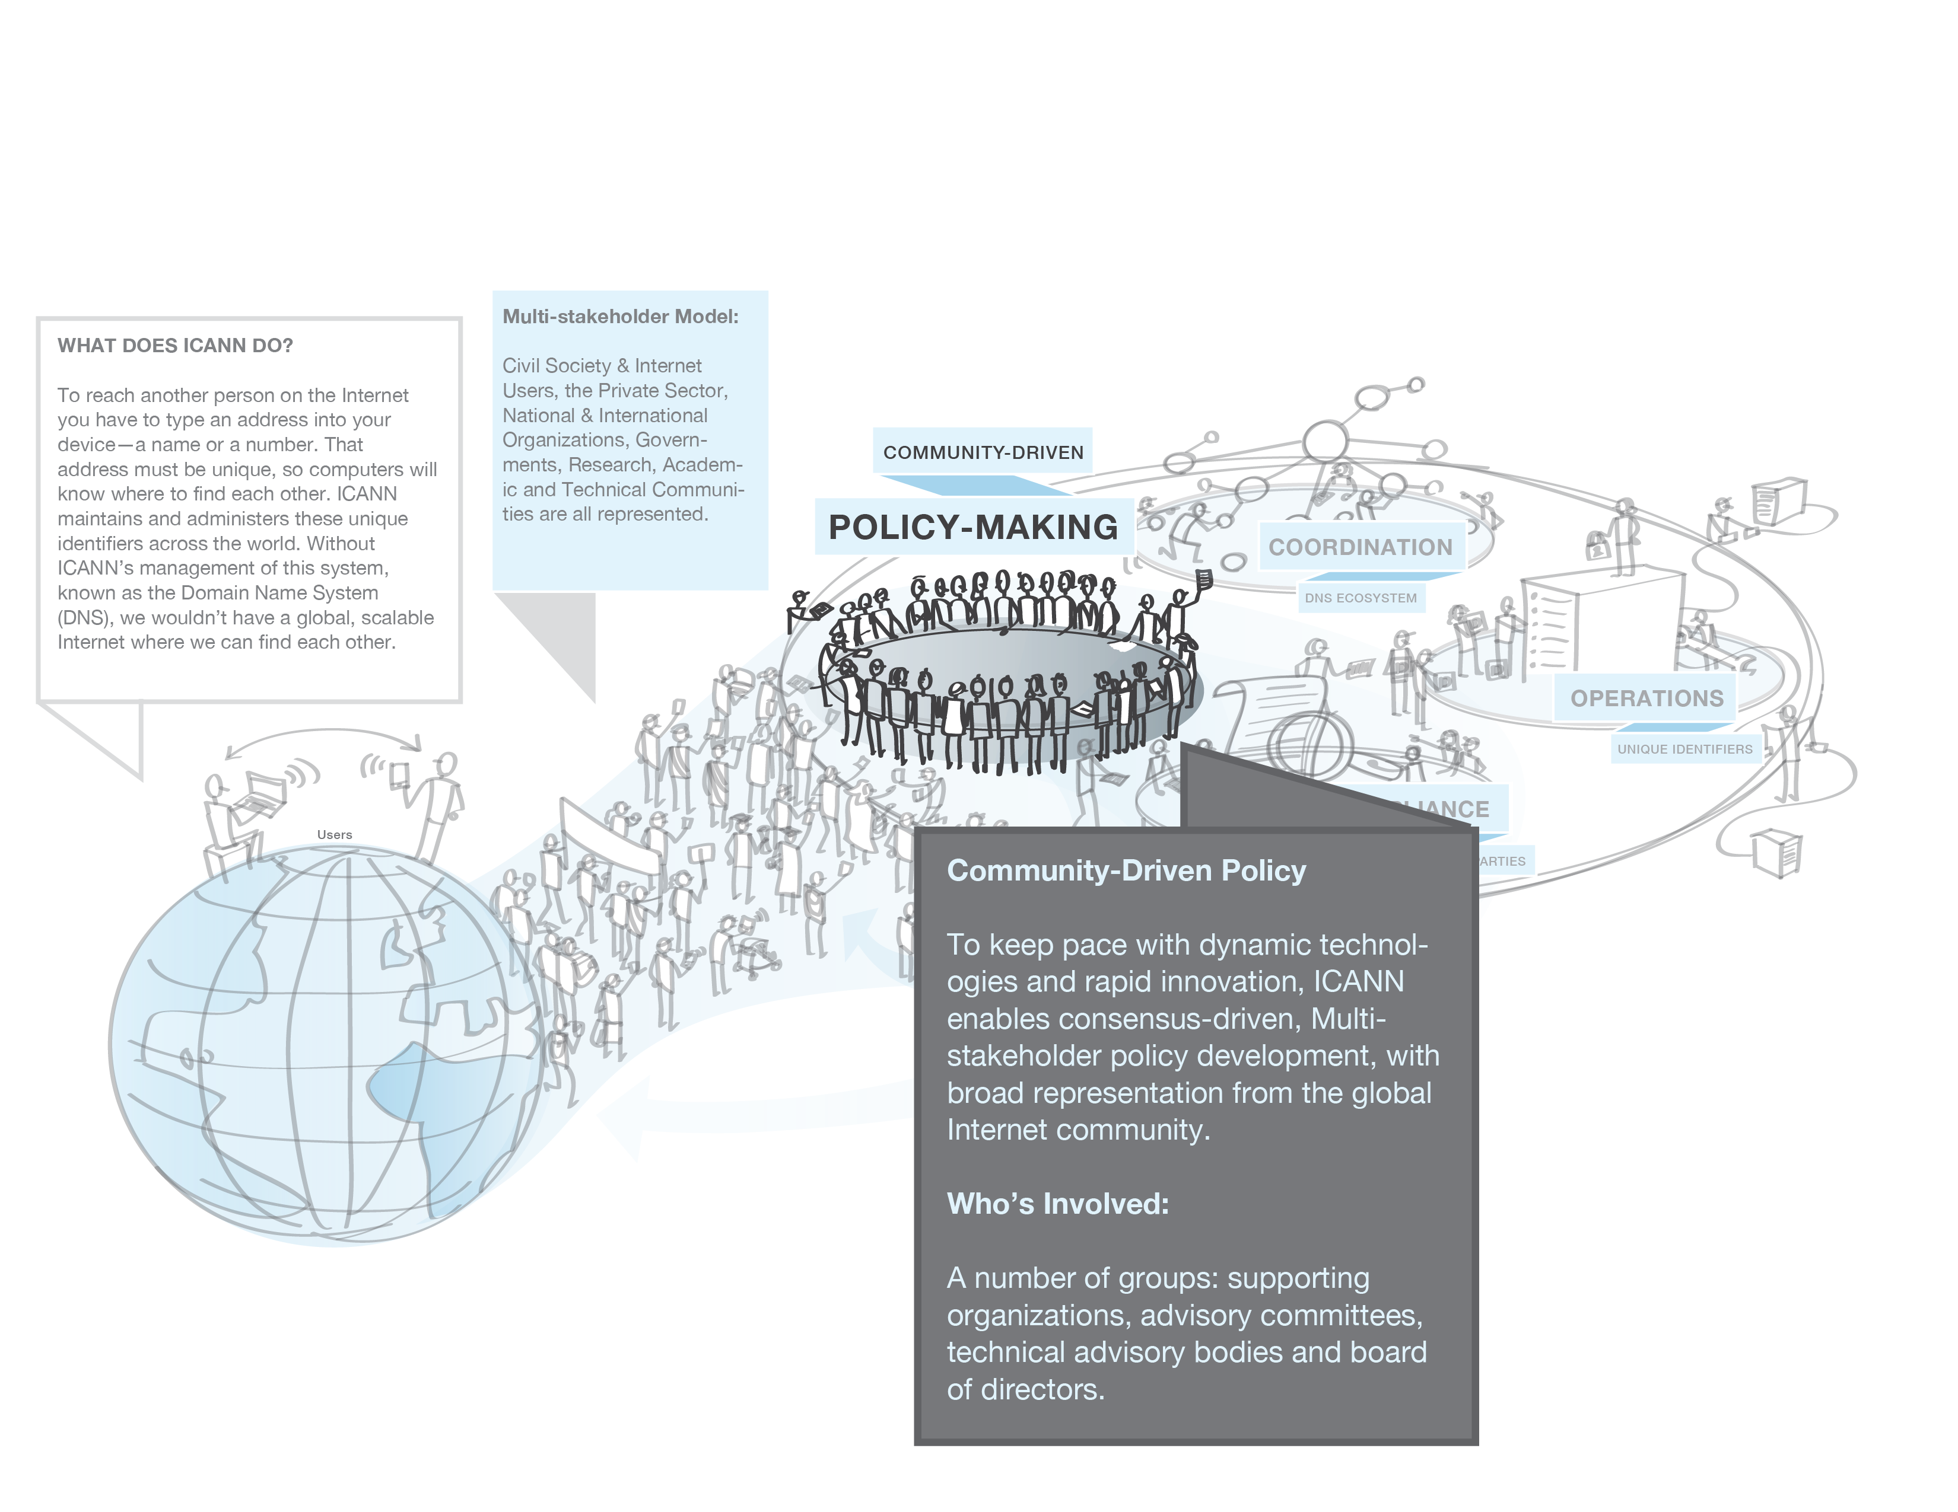
How does ICANN Work? Community-Driven, Consensus-based Policy
ICANN ทำอะไร ?
การสื่อสารกับบุคคลอื่นในอินเทอร์เน็ต จะต้องระบุที่อยู่ปลายทางในอุปกรณ์ที่ใช้ ซึ่งต้องเป็นชื่อหรือตัวเลขที่มีความเฉพาะเจาะจง เพื่อให้หากันได้ ICANN มีหน้าที่ดูแลและบริหารการยืนยันตัวตนด้วยชื่อหรือตัวเลขเหล่านี้ที่ไม่ซ้ำกันทั่วโลก หากไม่มี ICANN บริหารจัดการระบบเครื่องแม่ข่ายชื่อโดเมน หรือ Domain Name Server (DNS) เราจะไม่สามารถค้นหากันเจอหรือสื่อสารกันในอินเทอร์เน็ตที่เติบโตและขยายไปทั่วโลกได้
Multi-stakeholder Model:
ผู้แทนจากภาคประชาสังคม ผู้ใช้อินเทอร์เน็ต ภาคเอกชน องค์กรระหว่างประเทศ รัฐบาล ฝ่ายศึกษาวิจัย ฝ่ายวิชาการและชุมชนทางเทคนิค
นโยบายที่ขับเคลื่อนโดยชุมชน
เพื่อให้ทันกับเทคโนโลยีที่ปรับเปลี่ยนอย่างรวดเร็วและนวัตกรรมใหม่ที่เกิดขึ้น ICANN ช่วยผลักดันให้การพัฒนานโยบายเป็นแบบมติของส่วนรวม โดยผู้มีส่วนได้ส่วนเสียจากชุมชนอินเทอร์เน็ตทั่วโลก
ใครคือผู้มีส่วนร่วม
ประกอบด้วยผู้แทนจากหลายภาคส่วน: องค์กรฝ่ายสนับสนุน, คณะกรรมการที่ปรึกษา, หน่วยงานที่ปรึกษาด้านเทคนิคและคณะกรรมการบริหาร
Notes:
Community-Driven Policy
An important part of ICANN’s mission is the coordination of policies related to its technical functions. To keep up with dynamic and rapid innovation in technology, ICANN develops its policies through a consensus-driven process using input from a broad representation of the global Internet community. Policy recommendations are formed and refined by the ICANN community through its supporting organizations and influenced by its advisory committees. All of the SOs and ACs are comprised of volunteers from more than 200 countries and territories – in a bottom-up, open and transparent process. Members of any SO and AC as well as the ICANN Board of Directors may raise an issue they believe requires policy development. Volunteer policy development working groups form around an issue and consider it from all angles, making decisions by consensus wherever possible. These working groups are open to everyone in ICANN’s volunteer community. Working group discussions are recorded and transcribed so that the public has full access to discussions and debate. Major documents and executive summaries are typically translated into the five non-English United Nations languages. Public comments are sought at several stages in the policy development process to let interested community members provide their views on policy proposals and to ensure that policy recommendations reflect the concerns and perspectives of the broader Internet community. Decisions or recommendations by working groups are considered first by each relevant supporting organization and then by the Board of Directors. The Board has ultimate authority to approve or reject policy recommendations. ICANN staff is responsible for executing and implementing policies developed by the ICANN community.

Slide 8
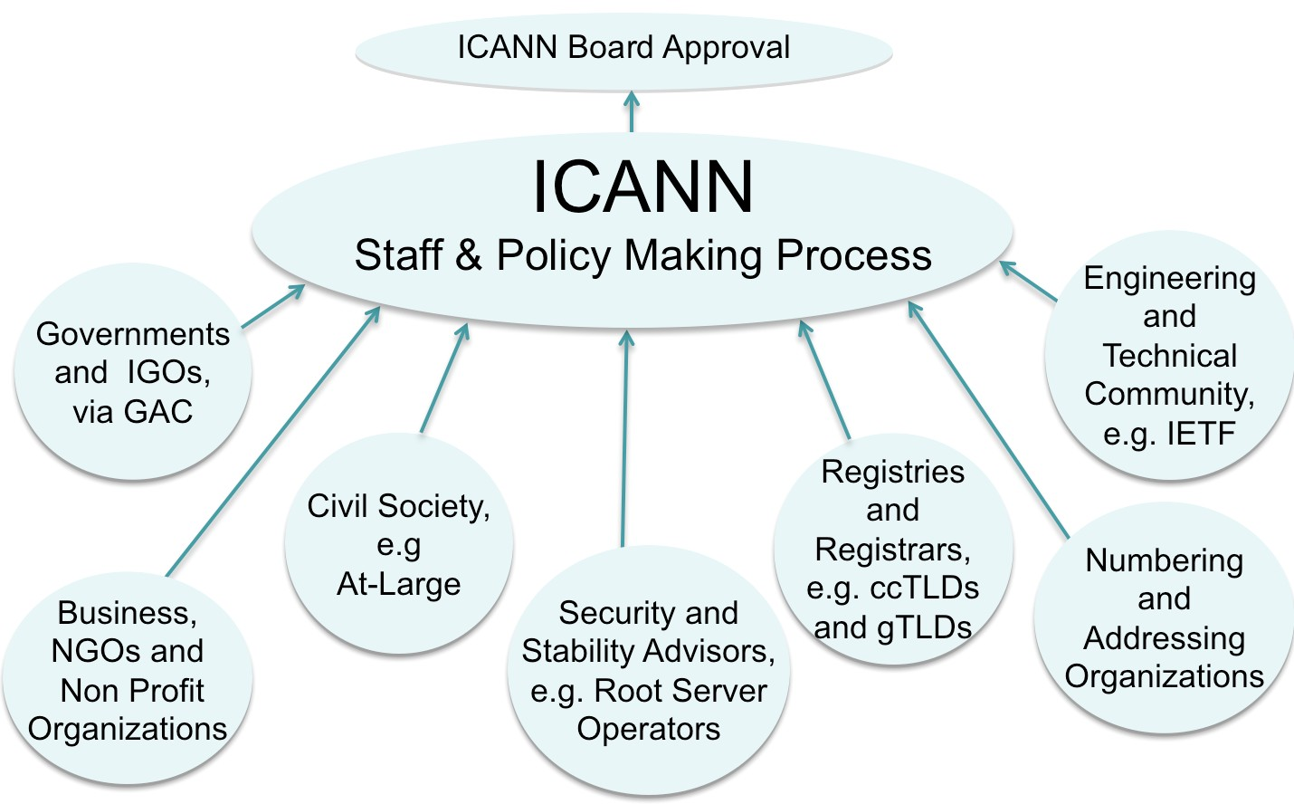
ICANN ทำงานอย่างไร?
รูปแบบผู้มีส่วนได้ส่วนเสียหลายภาคส่วน (Multi-stakeholder Model)
ผู้บริหาร ICANN
เจ้าหน้าที่และกระบวนการพัฒนานโยบายของ ICANN
ผู้มีส่วนได้ส่วนเสียทุกคนมีส่วนร่วมกับการพัฒนาอินเทอร์เน็ต
ไม่มีภาคส่วนใดสำคัญมากกว่าภาคส่วนอื่น
วิศวกร และชุมชนด้านเทคนิค เช่น IETF
รัฐบาลและองค์กรระหว่างประเทศ (IGOs) ผ่าน GAC
ภาคประชาสังคม เช่น At-Large
ผู้ประกอบกิจการ
นายทะเบียนและผู้ดูแลทะเบียน เช่น ccTLDs และ gTLDs
องค์กรที่ดูแลหมายเลขและ
ที่อยู่
ภาคธุรกิจ NGO และองค์กรที่ไม่แสวงหากำไร
ที่ปรึกษาด้านความมั่นคงปลอดภัยและ
เสถียรภาพ
Notes:
Multi-stakeholder Model
The Internet began in the United States but today is a global resource, one that belongs to all of its users. At ICANN, everyone with an interest in the Internet has an equal right to be heard.
At the heart of ICANN’s policy-making is what is called a “multi-stakeholder model.” We call these participants “stakeholders” because they each have an interest, or a “stake” in how the Internet develops.
This decentralized governance model places individuals, industry, non-commercial interests and government on equal footing. Unlike more traditional, top-down models, where governments make policy decisions, the multi-stakeholder approach used by ICANN allows for community-based, consensus-driven policy-development. The multi-stakeholder model embraces the range of stakeholders, such as individuals, the private sector, national and international organizations, governments and academic and technical groups. The principles of openness, inclusion, trust and collaboration are fundamental parts of the multi-stakeholder processes. The model has led to performance, innovation, and evolution on many levels. Recent innovations/developments include: IPv4 to IPv6 transition; New generic Top Level Domains; and Internationalised Domain Names.

Slide 9
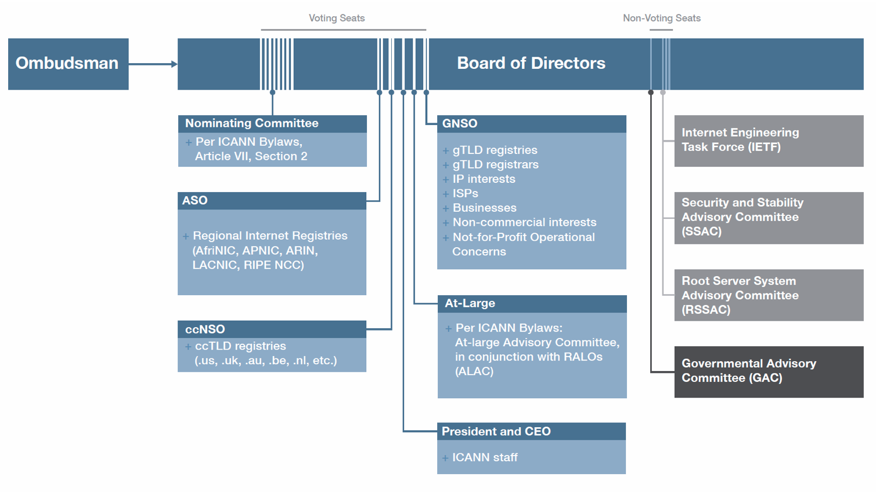
โครงสร้างการอภิบาลโดย ICANN Multi-stakeholder
มีสิทธิ์โหวต
ไม่มีสิทธิ์โหวต
ผู้ตรวจการ
คณะกรรมการบริหาร
คณะทำงานเฉพาะกิจด้านวิศวกรรมอินเทอร์เน็ต (IETF)
คณะกรรมการผู้ดูแลความมั่นคงปลอดภัยและเสถียรภาพ (SSAC)
คณะกรรมการผู้ดูแล Root Server System (RSSAC)
คณะกรรมการที่ปรึกษาฝ่ายภาครัฐ (GAC)
Notes:
ICANN works within a governance structure that looks like this slide, which allows it to effectively perform its particular functions in the Internet Ecosystem, ensuring its growth and stability.
ICANN maintains an internationally diverse Board of Directors that oversees the policy development process and ICANN governance.
ICANN has three Supporting Organizations (SOs) that develop and recommend policies concerning the Internet’s technical management within their areas of expertise. These are the Address Supporting Organization (ASO), comprising the Regional Internet Registries; the Country Code Names Supporting Organization (ccNSO); and the Generic Names Supporting Organization (gNSO).
ICANN also has four Advisory Committees that provide formal inputs to the ICANN Board. They are made up of representatives from the Internet community to advise on a particular issue or policy area. Alphabetically, they are: At-Large Advisory Committee that represents Internet users around the world; DNS Root Server System Advisory Committee (RSSAC); Governmental Advisory Committee (GAC); and Security and the Stability Advisory Committee (SSAC).
The Internet Engineering Task Force (IETF), whose technical documents influence the way people design, use and manage the Internet, also appoints a representative as a non-voting liaison to the ICANN Board of Directors.

Slide 10
ผลงานที่ผ่านมาของ ICANN
จุดเด่นในการบริหารจัดการรูปแบบ bottom-up โดยความเห็นส่วนรวมของผู้มีส่วนได้ส่วนเสียทุกภาคส่วน ตามหลักการฉันทามติ
สร้างการแข่งขันทางตลาดสำหรับการลงทะเบียน “ชื่อโดเมนแบบทั่วไป” หรือ Generic Top Level Domain (gTLD)
  ลดค่าใช้จ่ายชื่อโดเมนลง 80% และช่วยประหยัดค่าใช้จ่ายแก่ผู้บริโภคและธุรกิจได้ถึง 1 พันล้านเหรียญสหรัฐ ต่อปี
ออกนโยบายระงับข้อพิพาทสากล (UDRP) สำเร็จ
  แก้ปัญหาข้อพิพาทเกี่ยวกับชื่อโดเมนหลายพันกรณี
  การเพิ่มความปลอดภัยให้แก่ระบบชื่อโดเมน (DNSSEC)
การจดชื่อโดเมนระดับสูงสุดแบบทั่วไปแบบใหม่” หรือ New Generic Top Level Domain (new gTLD) – การแข่งขัน, นวัตกรรม และทางเลือก
นโยบายด้านอภิบาลอินเทอร์เน็ตเป็นที่ยอมรับทั่วโลก
Notes:
Here are just a few highlights of what our bottom-up, consensus-driven, multi-stakeholder model has produced:
ICANN established market competition for generic top level domain name (gTLD) registrations resulting in a lowering of domain name costs by 80% and saving consumers and businesses over US$1 billion annually in domain registration fees.
ICANN implemented an efficient and cost-effective Uniform Domain Name Dispute Resolution Policy (UDRP), which has been used to resolve thousands of disputes over the rights to domain names.
Working in coordination with the appropriate technical communities and stakeholders, ICANN adopted guidelines for the deployment of Internationalized Domain Names (IDN), opening the way for registration of domains in hundreds of the world's languages.
Verisign, ICANN and NTIA jointly completed deployment of Domain Name System Security Extensions (DNSSEC) for the root zone in July 2010. These extensions make certain kinds of cyberfraud much more difficult to perpetrate. As of 30 June 2011, 70 TLDs had adopted DNSSEC, including two of the largest TLDs -- .com and .de.
ICANN created the New gTLD Program, so that any established entity in the world can apply to operate its own top-level domain. Many of these new gTLDs will go online in 2013. The goal of the New gTLD Program is to foster competition, innovation and choice in the Domain Name Industry
The world broadly accepts ICANN as the place to work out Internet governance policies. As 2011 ended, the Governmental Advisory Committee represented 109 nations (plus the European Union and the Vatican). The Country Code Names Supporting Organization (ccNSO) represented more than 120 country code domains. The At-Large Advisory Committee represented 134 At-Large Structures (ALSes) from all geographic regions.

Slide 11
ขอบคุณ
คำถาม ?
apachub@icann.org

